Slide 1
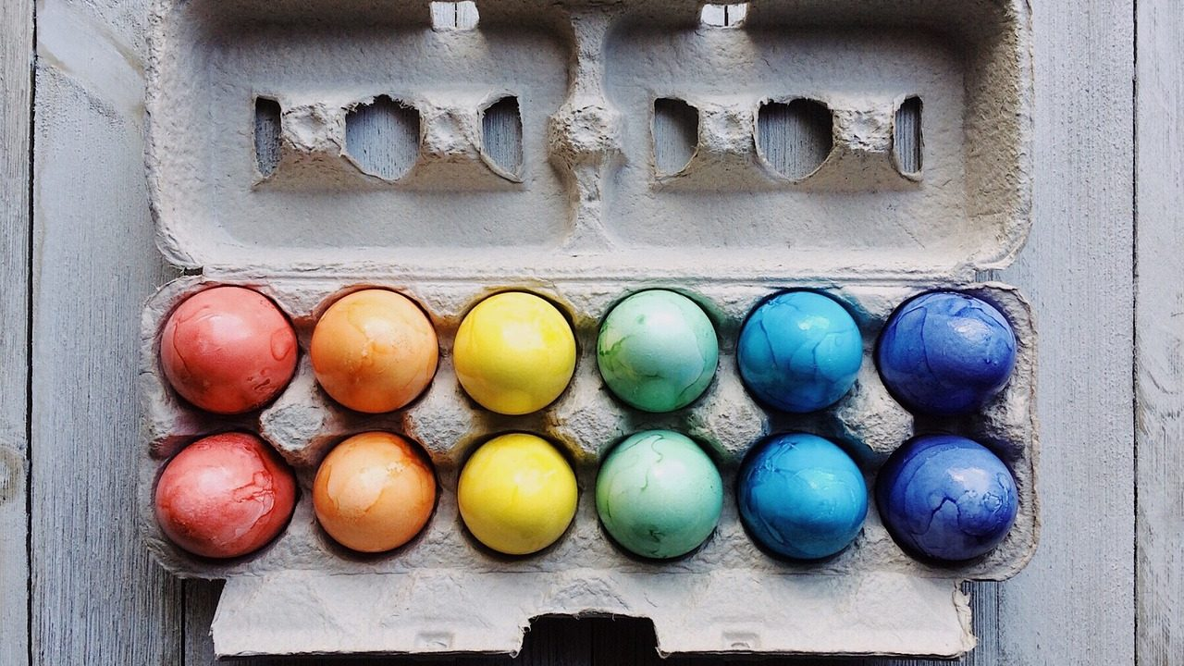
Huevo: qué aporta y
cómo llevarlo a la
mesa
Salud y Estética
Ver el OA en saludyestetica.lumbre.lat
Notes:
Objeto de aprendizaje de Lumbre · Salud y Estética
Enlace: https://saludyestetica.lumbre.lat/object/sye-bib-oa27-huevo

Slide 2
Acerca de este OA · 1 de 2
Objetivo
Reconocer qué aporta el huevo, medir una porción casera y decidir cómo comprarlo, guardarlo y cocinarlo, distinguiendo la higiene y la alergia de las creencias sobre el colesterol.
Descripción
Ficha de la biblioteca de alimentos: qué aporta el huevo, cómo se mide una porción casera, cómo llevarlo a la mesa, una preparación sencilla, compra y conservación, y los mitos que conviene dejar en el mercado.
Huevo: qué aporta y cómo llevarlo a la mesa
2 / 68
Notes:
Enlace al OA: https://saludyestetica.lumbre.lat/object/sye-bib-oa27-huevo

Slide 3
Acerca de este OA · 2 de 2
Autoría: Salud y Estética
Etiquetas: huevo · proteína · colesterol · alergia · higiene · conservación
Huevo: qué aporta y cómo llevarlo a la mesa
3 / 68
Notes:
Continuación de «Acerca de este OA» (2 de 2).

Slide 4
Huevo: qué aporta y cómo llevarlo a la mesa · 1 de 2
Público y alcance
Cualquier persona que compra, cocina o quiere entender un alimento.
Caso ficticio. En el mercado, Martín —nombre inventado— compra una docena de huevos para el desayuno de su familia. Su padre, al que le dijeron que tiene el colesterol alto, dejó de comerlos por cuenta propia; su hija quiere echar un huevo crudo al licuado «para la proteína»; y él los guarda en una canasta sobre la mesa porque «así se hacía antes».
Huevo: qué aporta y cómo llevarlo a la mesa
4 / 68

Slide 5
Huevo: qué aporta y cómo llevarlo a la mesa · 2 de 2
Martín no busca un remedio ni una dieta: quiere resolver el desayuno, saber si el huevo es tan peligroso como le dicen, cuánto servir y cómo guardarlo para que no se eche a perder. Tampoco sabe si el color de la cáscara cambia algo ni qué hacer con un huevo que se rompió en el camino.
Esta ficha lo acompaña en esa decisión: qué aporta el huevo, cómo se mide una porción casera, cómo se cocina y se guarda, y qué creencias conviene dejar en el mercado.
Huevo: qué aporta y cómo llevarlo a la mesa
5 / 68
Notes:
Continuación de «Huevo: qué aporta y cómo llevarlo a la mesa» (2 de 2).

Slide 6
Qué aporta el huevo · 1 de 2
El huevo aporta proteína de buena calidad, con los aminoácidos esenciales, grasa concentrada en la yema y varias vitaminas y minerales: vitamina A, D, E, B12, riboflavina, folato, colina, selenio y fósforo. La clara es sobre todo agua y proteína; la yema concentra la grasa, el colesterol y las vitaminas liposolubles.
Huevo: qué aporta y cómo llevarlo a la mesa
6 / 68

Slide 7
Qué aporta el huevo · 2 de 2
Por eso un huevo entero y una clara no aportan lo mismo: al quitar la yema se pierde grasa y parte de esas vitaminas. La yema contiene colesterol, y la respuesta de cada persona al colesterol de los alimentos varía; esta ficha no promete que suba ni que no suba. Si un profesional te indicó cuidar el colesterol en sangre, la decisión sobre cuántos huevos comer corresponde a esa consulta.
El huevo no es un alimento completo ni un remedio: se acompaña con verduras, cereal o leguminosas.
Huevo: qué aporta y cómo llevarlo a la mesa
7 / 68
Notes:
Continuación de «Qué aporta el huevo» (2 de 2).

Slide 8
Porción y medida casera · 1 de 3
Una porción casera es una pieza. Para un desayuno, una o dos piezas; para una comida, dos si el huevo es el centro del plato, o una si ya hay otra proteína. Se mide por pieza, no por gramos: no hace falta balanza. Una clara cuenta como parte de un huevo, pero no como un huevo entero, porque le falta la yema.
Si preparas huevos revueltos para varias personas, calcula una pieza por persona y agrega verdura para que el plato rinda. El tamaño de la pieza cambia la cantidad: un huevo grande no es igual que uno pequeño, y por eso las recetas caseras hablan de piezas.
Huevo: qué aporta y cómo llevarlo a la mesa
8 / 68

Slide 9
Porción y medida casera · 2 de 3
La medida importa más que una cifra exacta: un huevo acompañado de tortilla, frijol y salsa es una comida; tres huevos fritos solos son otra cosa. Ninguna medida es una regla médica.
Alcance de esta ficha
Ficha informativa de un alimento de la biblioteca. Describe qué aporta, cómo se mide una porción casera y cómo se elige o conserva; no prescribe dietas, no fija cantidades clínicas y no sustituye una consulta.
Huevo: qué aporta y cómo llevarlo a la mesa
9 / 68
Notes:
Continuación de «Porción y medida casera» (2 de 3).

Slide 10
Porción y medida casera · 3 de 3
Colesterol: la decisión no es de esta ficha
La yema contiene colesterol y cada persona responde distinto. Si un profesional te indicó cuidar el colesterol en sangre, la cantidad de huevo corresponde a esa consulta; esta ficha no promete efectos ni los descarta.
La cáscara no se lava antes de guardar
Guardar el huevo en su cartón, en frío y sin lavarlo, ayuda a conservarlo mejor. Lávate las manos después de tocarlo y cocina hasta que clara y yema cuajen.
Huevo: qué aporta y cómo llevarlo a la mesa
10 / 68
Notes:
Continuación de «Porción y medida casera» (3 de 3).

Slide 11
Cómo llevarlo a la mesa · 1 de 2
El huevo cabe en el desayuno, en la comida y en la cena. Cocido, en rebanadas sobre una tostada o en una ensalada; revuelto con jitomate y cebolla; en omelet con calabacita o espinaca; estrellado sobre una salsa de jitomate; o en tortitas con verduras. Combina con tortilla, frijol, arroz, verduras y queso, y admite limón, chile, hierbas y salsa.
No necesita freírse en abundante aceite: el huevo se cuaja con poco. Si lo comes con pan o tortilla, agrega verdura para que el plato no sea sólo huevo y cereal. En ensaladas frías, el huevo cocido se enfría rápido y se guarda en frío.
Huevo: qué aporta y cómo llevarlo a la mesa
11 / 68

Slide 12
Cómo llevarlo a la mesa · 2 de 2
Si hay alergia al huevo en la familia, esa persona no lo consume y hay que leer las etiquetas de productos que puedan contenerlo; la decisión de reintroducirlo corresponde a un profesional.
Huevo: qué aporta y cómo llevarlo a la mesa
12 / 68
Notes:
Continuación de «Cómo llevarlo a la mesa» (2 de 2).

Slide 13
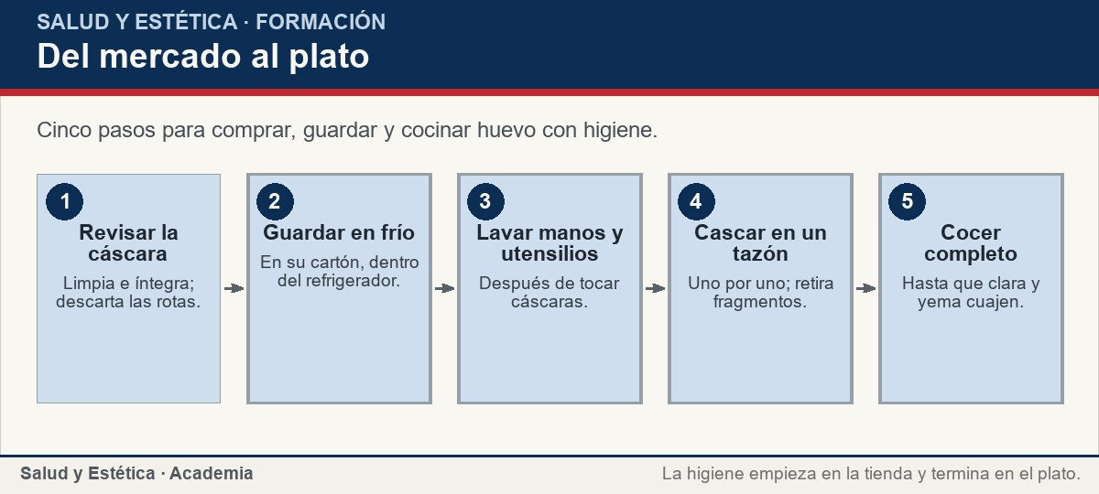
Cómo llevarlo a la mesa
Cinco pasos para comprar, guardar y cocinar huevo con higiene.
Ver imagen original en el OA
Notes:
Imagen del OA: assets/fig-1-flujo.jpg
Texto alternativo: Del mercado al plato
Pie: Cinco pasos para comprar, guardar y cocinar huevo con higiene.
Enlace: https://saludyestetica.lumbre.lat/object/sye-bib-oa27-huevo

Slide 14
Una preparación sencilla · 1 de 2
Huevos revueltos con jitomate y cebolla. Lava el jitomate y la cebolla, pícalos y sofríelos en un sartén con poco aceite hasta que la cebolla se vea transparente. Mientras, casca los huevos en un tazón limpio, uno por uno, y revisa que no tengan olor raro ni fragmentos de cáscara; bate con un tenedor.
Agrega el huevo al sartén y mueve con una palita hasta que cuaje por completo, sin dejar partes líquidas. Sazona con sal y sirve de inmediato con tortilla y una verdura. Si un huevo se rompió antes de cocinarlo o huele mal, descártalo. Lávate las manos después de tocar cáscaras y antes de servir.
Huevo: qué aporta y cómo llevarlo a la mesa
14 / 68

Slide 15
Una preparación sencilla · 2 de 2
Guarda lo que sobre en un recipiente cerrado y en frío, y recaliéntalo bien antes de comerlo.
Huevo: qué aporta y cómo llevarlo a la mesa
15 / 68
Notes:
Continuación de «Una preparación sencilla» (2 de 2).

Slide 16
Una preparación sencilla
Situaciones frecuentes con el huevo y una decisión posible. No es una prescripción: es una forma de ordenar la compra y la cocina.
Huevo: qué aporta y cómo llevarlo a la mesa
16 / 68
Notes:
Título completo de la tabla que sigue.

Slide 17
Tabla · 1 de 2
Situación | Qué observar | Decisión posible
La cáscara está rota o sucia | El envase no está íntegro | No lo compres; si se rompió en casa, descártalo.
Hay una indicación médica sobre el colesterol | La decisión es individual | Consulta cuántos huevos te corresponden; no lo decidas con la ficha.
Quieres huevo crudo en un licuado | Hay riesgo de contaminación | Cocínalo o usa huevo pasteurizado.
Huevo: qué aporta y cómo llevarlo a la mesa
17 / 68
Notes:
Tabla del OA: Tabla
Enlace: https://saludyestetica.lumbre.lat/object/sye-bib-oa27-huevo

Slide 18
Tabla · 2 de 2
Situación | Qué observar | Decisión posible
Sobró huevo cocido | Se guarda cocido | Refrigéralo y consúmelo pronto; recaliéntalo bien.
Hay alergia al huevo en la familia | Es una reacción del sistema inmunitario | Evita el huevo y lee etiquetas; consulta al profesional.
El huevo huele mal | Está descompuesto | Descártalo; no lo uses para «salvar» la receta.
Huevo: qué aporta y cómo llevarlo a la mesa
18 / 68
Notes:
Tabla del OA: Tabla
Enlace: https://saludyestetica.lumbre.lat/object/sye-bib-oa27-huevo

Slide 19
Compra, conservación e higiene · 1 de 2
Elige huevos con la cáscara limpia e íntegra; si está rota o sucia de excremento, no lo compres. Revisa la fecha de consumo y prefiere los que se mantienen fríos en la tienda.
En casa, guárdalos en el refrigerador, dentro de su cartón y lejos de los alimentos listos para comer; no los laves antes de guardarlos, porque la cáscara tiene una capa protectora y la humedad favorece la contaminación. Lávate las manos después de manipularlos y usa un tazón aparte para cascar.
Huevo: qué aporta y cómo llevarlo a la mesa
19 / 68

Slide 20
Compra, conservación e higiene · 2 de 2
Cocina hasta que la clara y la yema cuajen; evita probar masa cruda o preparaciones con huevo sin cocinar. Si una receta lleva huevo crudo, usa huevo pasteurizado o cocina la preparación. Los huevos cocidos se guardan en frío y se consumen pronto. No dejes el huevo cocido a temperatura ambiente por periodos largos.
Huevo: qué aporta y cómo llevarlo a la mesa
20 / 68
Notes:
Continuación de «Compra, conservación e higiene» (2 de 2).

Slide 21
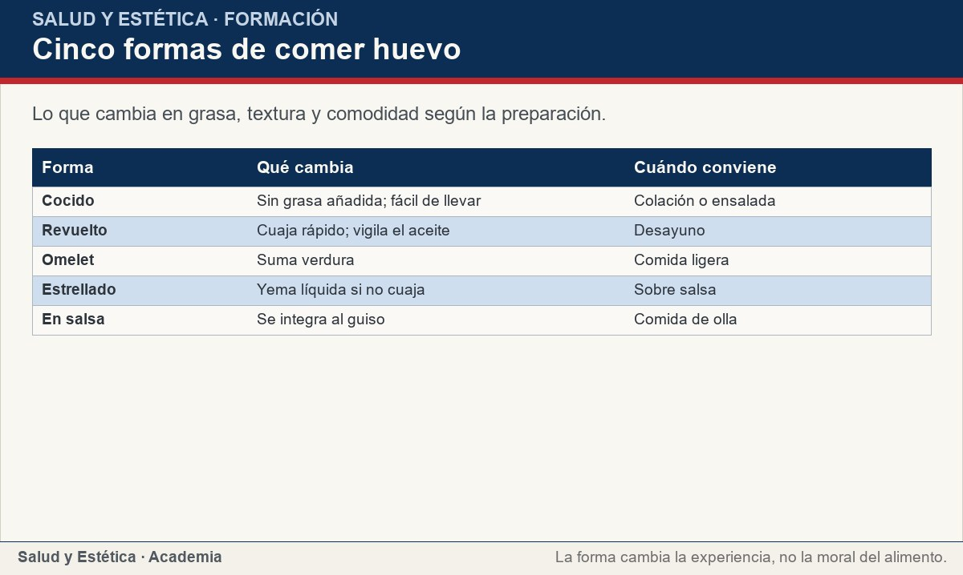
Compra, conservación e higiene
Lo que cambia en grasa, textura y comodidad según la preparación.
Ver imagen original en el OA
Notes:
Imagen del OA: assets/fig-2-matriz.jpg
Texto alternativo: Cinco formas de comer huevo
Pie: Lo que cambia en grasa, textura y comodidad según la preparación.
Enlace: https://saludyestetica.lumbre.lat/object/sye-bib-oa27-huevo

Slide 22
Mitos frecuentes · 1 de 2
«El huevo sube el colesterol y hay que evitarlo»: la yema contiene colesterol, pero la respuesta de cada persona varía; si hay una indicación médica, se consulta y no se decide por esta ficha. «Los huevos de cáscara roja son más nutritivos»: el color depende de la raza de la gallina, no de su composición.
«El huevo crudo nutre más»: cocinarlo ayuda a aprovechar su proteína y reduce el riesgo de contaminación. «La clara es lo único que importa»: la yema aporta grasa y vitaminas liposolubles. «El huevo con limón cura»: no es un remedio. «Se guarda en la mesa»: en casa conviene el refrigerador.
Huevo: qué aporta y cómo llevarlo a la mesa
22 / 68

Slide 23
Mitos frecuentes · 2 de 2
Ninguna creencia convierte al huevo en bueno o malo: es un alimento que se disfruta cocido, con medida y dentro de una alimentación variada.
Huevo: qué aporta y cómo llevarlo a la mesa
23 / 68
Notes:
Continuación de «Mitos frecuentes» (2 de 2).

Slide 24
Mitos frecuentes · Cómo elegir, guardar y cocinar huevo · Paso 1 de 6
Elige por cáscara y fecha
Busca huevos con cáscara limpia e íntegra, sin grietas ni suciedad. Revisa la fecha de consumo y prefiere los que se mantienen fríos en la tienda.
Huevo: qué aporta y cómo llevarlo a la mesa
24 / 68
Notes:
Recorrido: Cómo elegir, guardar y cocinar huevo
Paso 1 de 6: Elige por cáscara y fecha
Texto del paso: Busca huevos con cáscara limpia e íntegra, sin grietas ni suciedad. Revisa la fecha de consumo y prefiere los que se mantienen fríos en la tienda.
Enlace: https://saludyestetica.lumbre.lat/object/sye-bib-oa27-huevo

Slide 25
Mitos frecuentes · Cómo elegir, guardar y cocinar huevo · Paso 2 de 6
Guarda en frío
En casa, ponlos en el refrigerador dentro de su cartón, lejos de los alimentos listos para comer. No los laves antes de guardarlos; la humedad y el manejo pueden favorecer la contaminación.
Huevo: qué aporta y cómo llevarlo a la mesa
25 / 68
Notes:
Recorrido: Cómo elegir, guardar y cocinar huevo
Paso 2 de 6: Guarda en frío
Texto del paso: En casa, ponlos en el refrigerador dentro de su cartón, lejos de los alimentos listos para comer. No los laves antes de guardarlos; la humedad y el manejo pueden favorecer la contaminación.
Enlace: https://saludyestetica.lumbre.lat/object/sye-bib-oa27-huevo

Slide 26
Mitos frecuentes · Cómo elegir, guardar y cocinar huevo · Paso 3 de 6
Lávate las manos
Lávate las manos después de tocar cáscaras y antes de preparar otros alimentos. Usa un tazón limpio para cascar y retira los fragmentos de cáscara.
Huevo: qué aporta y cómo llevarlo a la mesa
26 / 68
Notes:
Recorrido: Cómo elegir, guardar y cocinar huevo
Paso 3 de 6: Lávate las manos
Texto del paso: Lávate las manos después de tocar cáscaras y antes de preparar otros alimentos. Usa un tazón limpio para cascar y retira los fragmentos de cáscara.
Enlace: https://saludyestetica.lumbre.lat/object/sye-bib-oa27-huevo

Slide 27
Mitos frecuentes · Cómo elegir, guardar y cocinar huevo · Paso 4 de 6
Casca uno por uno
Rompe el huevo en un recipiente aparte antes de agregarlo a la mezcla. Así puedes revisar que no tenga olor raro y retirar la cáscara sin contaminar el resto.
Huevo: qué aporta y cómo llevarlo a la mesa
27 / 68
Notes:
Recorrido: Cómo elegir, guardar y cocinar huevo
Paso 4 de 6: Casca uno por uno
Texto del paso: Rompe el huevo en un recipiente aparte antes de agregarlo a la mezcla. Así puedes revisar que no tenga olor raro y retirar la cáscara sin contaminar el resto.
Enlace: https://saludyestetica.lumbre.lat/object/sye-bib-oa27-huevo

Slide 28
Mitos frecuentes · Cómo elegir, guardar y cocinar huevo · Paso 5 de 6
Cocina hasta que cuaje
Cocina el huevo hasta que la clara y la yema cuajen. Evita probar masa cruda o preparaciones con huevo sin cocinar; si la receta lleva huevo crudo, usa huevo pasteurizado.
Huevo: qué aporta y cómo llevarlo a la mesa
28 / 68
Notes:
Recorrido: Cómo elegir, guardar y cocinar huevo
Paso 5 de 6: Cocina hasta que cuaje
Texto del paso: Cocina el huevo hasta que la clara y la yema cuajen. Evita probar masa cruda o preparaciones con huevo sin cocinar; si la receta lleva huevo crudo, usa huevo pasteurizado.
Enlace: https://saludyestetica.lumbre.lat/object/sye-bib-oa27-huevo

Slide 29
Mitos frecuentes · Cómo elegir, guardar y cocinar huevo · Paso 6 de 6
Guarda lo cocido
Refrigera el huevo cocido que sobre en un recipiente cerrado y consúmelo pronto. Recaliéntalo bien antes de comerlo y no lo dejes a temperatura ambiente por periodos largos.
Huevo: qué aporta y cómo llevarlo a la mesa
29 / 68
Notes:
Recorrido: Cómo elegir, guardar y cocinar huevo
Paso 6 de 6: Guarda lo cocido
Texto del paso: Refrigera el huevo cocido que sobre en un recipiente cerrado y consúmelo pronto. Recaliéntalo bien antes de comerlo y no lo dejes a temperatura ambiente por periodos largos.
Enlace: https://saludyestetica.lumbre.lat/object/sye-bib-oa27-huevo

Slide 30
Mitos frecuentes · Caso ficticio: la docena de Martín · Paso 1 de 3
Los datos del caso
Caso ficticio. Martín, nombre inventado, compra una docena de huevos y los deja en una canasta sobre la mesa. Su padre evita el huevo por el colesterol, su hija quiere licuar uno crudo y en el camino se rompió una pieza. Martín quiere resolver el desayuno sin discusiones y sin tirar comida.
Huevo: qué aporta y cómo llevarlo a la mesa
30 / 68
Notes:
Recorrido: Caso ficticio: la docena de Martín
Paso 1 de 3: Los datos del caso
Texto del paso: Caso ficticio. Martín, nombre inventado, compra una docena de huevos y los deja en una canasta sobre la mesa. Su padre evita el huevo por el colesterol, su hija quiere licuar uno crudo y en el camino se rompió una pieza. Martín quiere resolver el desayuno sin discusiones y sin tirar comida.
Enlace: https://saludyestetica.lumbre.lat/object/sye-bib-oa27-huevo

Slide 31
Mitos frecuentes · Caso ficticio: la docena de Martín · Paso 2 de 3
Lo que se observa
El huevo roto pudo contaminar a los demás si se guardó junto a ellos. La canasta a temperatura ambiente no es el mejor lugar. El padre tomó una decisión médica por su cuenta, y la hija confunde «crudo» con «más nutritivo». Ninguno de los dos necesita que Martín les diagnostique nada: necesitan información y, en el caso del padre, una consulta.
Huevo: qué aporta y cómo llevarlo a la mesa
31 / 68
Notes:
Recorrido: Caso ficticio: la docena de Martín
Paso 2 de 3: Lo que se observa
Texto del paso: El huevo roto pudo contaminar a los demás si se guardó junto a ellos. La canasta a temperatura ambiente no es el mejor lugar. El padre tomó una decisión médica por su cuenta, y la hija confunde «crudo» con «más nutritivo». Ninguno de los dos necesita que Martín les diagnostique nada: necesitan información y, en el caso del padre, una consulta.
Enlace: https://saludyestetica.lumbre.lat/object/sye-bib-oa27-huevo

Slide 32
Mitos frecuentes · Caso ficticio: la docena de Martín · Paso 3 de 3
Lo que se decide
Martín descarta el huevo roto, guarda el resto en su cartón dentro del refrigerador y cocina los huevos hasta que cuajan. A su hija le prepara el licuado con el huevo cocido o sin huevo, y le explica que lo crudo no aporta más. A su padre le propone acompañarlo a consultar su duda sobre el colesterol, sin decidir por él. Para el desayuno, sirve un huevo por persona con tortilla y verdura.
Huevo: qué aporta y cómo llevarlo a la mesa
32 / 68
Notes:
Recorrido: Caso ficticio: la docena de Martín
Paso 3 de 3: Lo que se decide
Texto del paso: Martín descarta el huevo roto, guarda el resto en su cartón dentro del refrigerador y cocina los huevos hasta que cuajan. A su hija le prepara el licuado con el huevo cocido o sin huevo, y le explica que lo crudo no aporta más. A su padre le propone acompañarlo a consultar su duda sobre el colesterol, sin decidir por él. Para el desayuno, sirve un huevo por persona con tortilla y verdura.
Enlace: https://saludyestetica.lumbre.lat/object/sye-bib-oa27-huevo

Slide 33
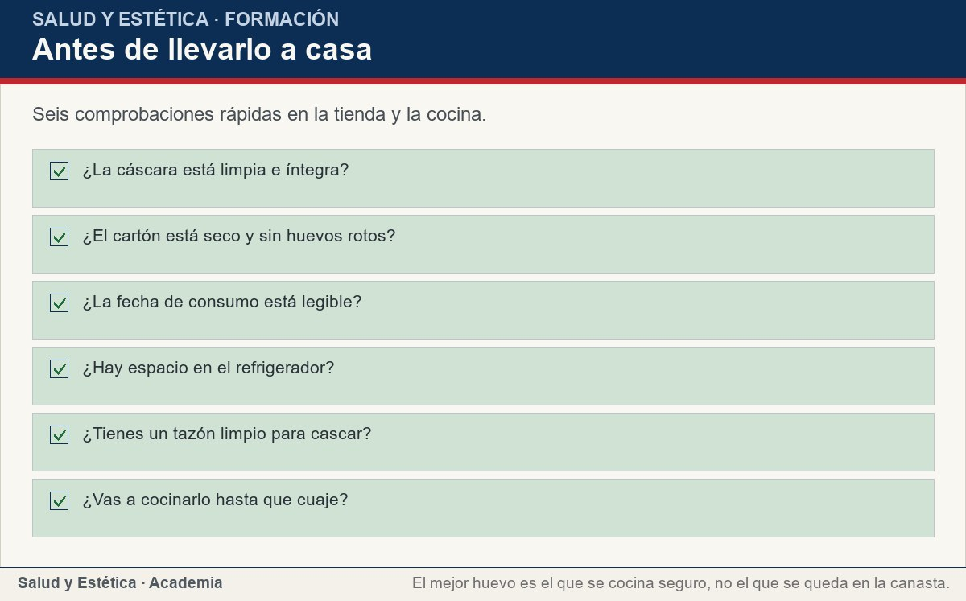
Mitos frecuentes
Seis comprobaciones rápidas en la tienda y la cocina.
Ver imagen original en el OA
Notes:
Imagen del OA: assets/fig-3-checklist.jpg
Texto alternativo: Antes de llevarlo a casa
Pie: Seis comprobaciones rápidas en la tienda y la cocina.
Enlace: https://saludyestetica.lumbre.lat/object/sye-bib-oa27-huevo

Slide 34
Errores frecuentes · 1 de 2
•
Guardar los huevos a temperatura ambiente. El refrigerador, dentro del cartón, conserva mejor el huevo y reduce el riesgo de contaminación. La canasta sobre la mesa no es una buena idea en casa.
•
Lavar el huevo antes de guardarlo. La cáscara tiene una capa protectora; lavarla y guardarla húmeda puede favorecer la contaminación. Se lavan las manos y se cocina bien, no se lava el huevo para guardarlo.
Huevo: qué aporta y cómo llevarlo a la mesa
34 / 68

Slide 35
Errores frecuentes · 2 de 2
•
Probar masa cruda o tomar huevo crudo «para la proteína». El huevo crudo puede traer bacterias y su proteína no se aprovecha mejor. Cocinar hasta que cuaje es la forma sencilla de reducir el riesgo.
•
Decidir por cuenta propia cuántos huevos comer por el colesterol. La respuesta al colesterol de los alimentos varía y una indicación médica es individual. Esta ficha no sustituye esa consulta ni promete un efecto.
Huevo: qué aporta y cómo llevarlo a la mesa
35 / 68
Notes:
Continuación de «Errores frecuentes» (2 de 2).

Slide 36
Criterios para decidir · 1 de 4
1.
Si la cáscara está rota o sucia, no compres el huevo; si se rompió en casa, descártalo.
2.
Si hay una indicación médica sobre el colesterol, consulta cuántos huevos te corresponden.
3.
Si la receta lleva huevo crudo, usa huevo pasteurizado o cocina la preparación.
4.
Si hay alergia al huevo, evita el alimento y lee las etiquetas; no lo reintroduzcas por cuenta propia.
Huevo: qué aporta y cómo llevarlo a la mesa
36 / 68

Slide 37
Criterios para decidir · 2 de 4
5.
Si sobra huevo cocido, refrigéralo y recaliéntalo bien antes de comerlo.
Huevo: qué aporta y cómo llevarlo a la mesa
37 / 68
Notes:
Continuación de «Criterios para decidir» (2 de 4).

Slide 38
Criterios para decidir · 3 de 4
Límites y escalamiento
Consulta a un profesional sanitario si después de comer huevo aparece picor en la boca, hinchazón de labios o garganta, ronchas, vómito o dificultad para respirar; esto último es una urgencia.
También si tienes una alergia al huevo diagnosticada y dudas sobre etiquetas o reintroducción, si un profesional te indicó cuidar el colesterol, si estás embarazada o tienes una condición que aumente el riesgo de infección y dudas sobre cómo cocinar el huevo, o si tienes molestias digestivas persistentes.
Huevo: qué aporta y cómo llevarlo a la mesa
38 / 68
Notes:
Continuación de «Criterios para decidir» (3 de 4).

Slide 39
Criterios para decidir · 4 de 4
Esta ficha no diagnostica alergias ni indica tratamientos y no sustituye una consulta.
Huevo: qué aporta y cómo llevarlo a la mesa
39 / 68
Notes:
Continuación de «Criterios para decidir» (4 de 4).

Slide 40
Actividad 1 · Opción múltiple
Sección: Comprueba lo que aprendiste
¿Dónde conviene guardar los huevos en casa?
A) En el refrigerador, dentro de su cartón.
B) En una canasta sobre la mesa, al sol.
C) Lavados y húmedos en un frasco.
D) Junto a los alimentos listos para comer.
Huevo: qué aporta y cómo llevarlo a la mesa
40 / 68
Notes:
Solución: A) En el refrigerador, dentro de su cartón.
Explicación: El frío y el cartón ayudan a conservarlos; lavarlos antes de guardarlos puede favorecer la contaminación. Conviene separarlos de los alimentos listos para comer.
Evidencia: La sección de compra, conservación e higiene lo explica.
Enlace al OA: https://saludyestetica.lumbre.lat/object/sye-bib-oa27-huevo

Slide 41
Actividad 2 · Opción múltiple
Sección: Comprueba lo que aprendiste
Una receta pide huevo crudo. ¿Qué conviene hacer?
A) Usar huevo pasteurizado o cocinar la preparación.
B) Usar huevo fresco y dejarlo a temperatura ambiente.
C) Probar la mezcla para ver si sabe bien.
D) Agregar limón para «desinfectarlo».
Huevo: qué aporta y cómo llevarlo a la mesa
41 / 68
Notes:
Solución: A) Usar huevo pasteurizado o cocinar la preparación.
Explicación: El huevo crudo puede traer bacterias; el limón no lo desinfecta. La opción segura es pasteurizarlo o cocinar hasta que cuaje.
Evidencia: La ficha recomienda huevo pasteurizado para preparaciones sin cocción.
Enlace al OA: https://saludyestetica.lumbre.lat/object/sye-bib-oa27-huevo

Slide 42
Actividad 3 · Verdadero o falso
Sección: Comprueba lo que aprendiste
El color de la cáscara indica que el huevo es más nutritivo.
A) Verdadero
B) Falso
Huevo: qué aporta y cómo llevarlo a la mesa
42 / 68
Notes:
Solución: Falso
Explicación: El color depende de la raza de la gallina, no de la composición del huevo. Un huevo blanco y uno rojo pueden aportar cosas parecidas.
Evidencia: La sección de mitos lo desmiente.
Enlace al OA: https://saludyestetica.lumbre.lat/object/sye-bib-oa27-huevo

Slide 43
Actividad 4 · Verdadero o falso
Sección: Comprueba lo que aprendiste
Conviene lavar el huevo antes de guardarlo en el refrigerador.
A) Verdadero
B) Falso
Huevo: qué aporta y cómo llevarlo a la mesa
43 / 68
Notes:
Solución: Falso
Explicación: La cáscara tiene una capa protectora; lavarla y guardarla húmeda puede favorecer la contaminación. Se lavan las manos y se cocina bien.
Evidencia: La sección de conservación e higiene lo explica.
Enlace al OA: https://saludyestetica.lumbre.lat/object/sye-bib-oa27-huevo

Slide 44
Actividad 5 · Relacionar · 1 de 2
Sección: Comprueba lo que aprendiste
Relaciona cada parte o práctica con lo que corresponde.
Columna A
1. Yema
2. Clara
3. Cáscara rota
4. Refrigerador
5. Alergia al huevo
Columna B
A) Agua y proteína
Huevo: qué aporta y cómo llevarlo a la mesa
44 / 68
Notes:
Solución: Yema → Grasa, colesterol y vitaminas liposolubles
Clara → Agua y proteína
Cáscara rota → Se descarta
Refrigerador → Lugar para guardarlo
Alergia al huevo → Reacción del sistema inmunitario
Evidencia: Cada parte tiene un aporte distinto; la alergia no es lo mismo que una preferencia.
Enlace al OA: https://saludyestetica.lumbre.lat/object/sye-bib-oa27-huevo

Slide 45
Actividad 5 · Relacionar · 2 de 2
B) Se descarta
C) Lugar para guardarlo
D) Reacción del sistema inmunitario
E) Grasa, colesterol y vitaminas liposolubles
Huevo: qué aporta y cómo llevarlo a la mesa
45 / 68
Notes:
Continuación de «Actividad 5 · Relacionar» (2 de 2).

Slide 46
Actividad 6 · Completar la frase
Sección: Comprueba lo que aprendiste
El huevo aporta proteína de buena calidad y la yema contiene ___; si hay una indicación médica sobre el colesterol, la decisión se ___.
Huevo: qué aporta y cómo llevarlo a la mesa
46 / 68
Notes:
Solución: colesterol · consulta
Explicación: La yema concentra grasa y colesterol; la cantidad que corresponde a cada persona es una decisión de consulta, no de la ficha.
Evidencia: La sección «Qué aporta» y el alcance de la ficha.
Enlace al OA: https://saludyestetica.lumbre.lat/object/sye-bib-oa27-huevo

Slide 47
Actividad 7 · Clasificar · 1 de 2
Sección: Comprueba lo que aprendiste
Clasifica cada práctica en la cocina.
Categorías
• Práctica segura
• Práctica de riesgo
1. Guardar el huevo en el refrigerador
2. Dejar los huevos al sol en la mesa
3. Cocinar hasta que clara y yema cuajen
4. Probar masa cruda
Huevo: qué aporta y cómo llevarlo a la mesa
47 / 68
Notes:
Solución: 1. Guardar el huevo en el refrigerador → Práctica segura
2. Dejar los huevos al sol en la mesa → Práctica de riesgo
3. Cocinar hasta que clara y yema cuajen → Práctica segura
4. Probar masa cruda → Práctica de riesgo
5. Lavarse las manos después de tocar cáscaras → Práctica segura
6. Usar un huevo roto y sucio → Práctica de riesgo
7. Cascar en un tazón aparte → Práctica segura
8. Consumir huevo crudo «para la proteína» → Práctica de riesgo
Evidencia: El frío, la cocción completa y la limpieza son prácticas observables; lo crudo y lo roto son riesgos.
Enlace al OA: https://saludyestetica.lumbre.lat/object/sye-bib-oa27-huevo

Slide 48
Actividad 7 · Clasificar · 2 de 2
5. Lavarse las manos después de tocar cáscaras
6. Usar un huevo roto y sucio
7. Cascar en un tazón aparte
8. Consumir huevo crudo «para la proteína»
Clasifica cada elemento en una de las categorías.
Huevo: qué aporta y cómo llevarlo a la mesa
48 / 68
Notes:
Continuación de «Actividad 7 · Clasificar» (2 de 2).

Slide 49
Actividad 8 · Detective de errores
Sección: Comprueba lo que aprendiste
Marca la línea donde el razonamiento falla.
A) Reviso que la cáscara esté limpia e íntegra antes de comprar.
B) Guardo los huevos en su cartón dentro del refrigerador.
C) Como el huevo es natural, puedo tomar la masa cruda sin riesgo.
D) Cocino hasta que la clara y la yema cuajen.
E) Descarto el huevo que se rompió y huelo mal.
Huevo: qué aporta y cómo llevarlo a la mesa
49 / 68
Notes:
Solución: C) Como el huevo es natural, puedo tomar la masa cruda sin riesgo.
Explicación: Que un alimento sea natural no lo vuelve libre de bacterias. El huevo crudo requiere cuidado; la cocción completa reduce el riesgo.
Evidencia: La ficha insiste en cocinar hasta que cuaje y evitar masa cruda.
Enlace al OA: https://saludyestetica.lumbre.lat/object/sye-bib-oa27-huevo

Slide 50
Revisión rápida · 1 de 2
Criterio de avance
Se considera superado con al menos 70% de acierto agregado en las actividades cubiertas.
Actividades cubiertas
• Opción múltiple · sye-bib-oa27-ex01
• Opción múltiple · sye-bib-oa27-ex02
• Verdadero o falso · sye-bib-oa27-ex03
• Verdadero o falso · sye-bib-oa27-ex04
• Relacionar · sye-bib-oa27-ex05
Huevo: qué aporta y cómo llevarlo a la mesa
50 / 68
Notes:
Compuerta de avance: Revisión rápida
Umbral declarado: 70%.
No se incluyen puntuaciones de ninguna sesión ni respuestas personales.
Enlace: https://saludyestetica.lumbre.lat/object/sye-bib-oa27-huevo

Slide 51
Revisión rápida · 2 de 2
• Completar la frase · sye-bib-oa27-ex06
• Clasificar · sye-bib-oa27-ex07
• Detective de errores · sye-bib-oa27-ex08
Al superar: Eliges huevo con cáscara íntegra, lo guardas en frío, mides una pieza por persona y sabes cuándo cocinarlo completo o consultar.
Si aún no se alcanza: Repasa la tabla de situaciones y los pasos de compra y cocción; vuelve a clasificar las prácticas seguras y de riesgo.
Huevo: qué aporta y cómo llevarlo a la mesa
51 / 68
Notes:
Continuación de «Revisión rápida» (2 de 2).

Slide 52
Actividad 9 · Reflexión
Sección: Comprueba lo que aprendiste
Piensa en la última vez que compraste huevos. ¿Los guardaste en frío? ¿Revisaste la cáscara? ¿Cocinaste hasta que cuajara? Escribe un cambio concreto para la próxima compra y una señal que te diga que el huevo ya está bien cocido.
Pregunta abierta · las respuestas personales no se incluyen en esta exportación.
Huevo: qué aporta y cómo llevarlo a la mesa
52 / 68
Notes:
Reflexión del OA: Piensa en la última vez que compraste huevos. ¿Los guardaste en frío? ¿Revisaste la cáscara? ¿Cocinaste hasta que cuajara? Escribe un cambio concreto para la próxima compra y una señal que te diga que el huevo ya está bien cocido.
No se exportan respuestas personales.
Enlace: https://saludyestetica.lumbre.lat/object/sye-bib-oa27-huevo

Slide 53
Juegos · Memoria del huevo
Cara A | Cara B
Yema | Grasa, colesterol y vitaminas liposolubles
Clara | Agua y proteína
Cáscara rota | Se descarta
Refrigerador | Lugar para guardarlo
Alergia al huevo | Reacción del sistema inmunitario
Huevo: qué aporta y cómo llevarlo a la mesa
53 / 68
Notes:
Tabla del OA: Juegos · Memoria del huevo
Enlace: https://saludyestetica.lumbre.lat/object/sye-bib-oa27-huevo

Slide 54
Juegos · Memoria del huevo · Cómo practicar
Este es el contenido estático del juego. Para emparejar las cartas y practicar la interacción, abre el OA.
Abrir el juego en el OA
Huevo: qué aporta y cómo llevarlo a la mesa
54 / 68
Notes:
Juego de memoria: Juegos · Memoria del huevo
Enlace: https://saludyestetica.lumbre.lat/object/sye-bib-oa27-huevo

Slide 55
Juegos · Tarjetas para comprar y cocinar huevo · Tarjeta 1 de 5
Pregunta
¿Cuánto huevo sirvo por persona?
Huevo: qué aporta y cómo llevarlo a la mesa
55 / 68
Notes:
Anverso: ¿Cuánto huevo sirvo por persona?
Reverso: Una pieza es la medida casera; dos si el huevo es el centro del plato. Se cuenta por pieza, no por gramos.
Enlace: https://saludyestetica.lumbre.lat/object/sye-bib-oa27-huevo

Slide 56
Juegos · Tarjetas para comprar y cocinar huevo · Tarjeta 1 de 5 · Respuesta
Respuesta
Una pieza es la medida casera; dos si el huevo es el centro del plato. Se cuenta por pieza, no por gramos.
Huevo: qué aporta y cómo llevarlo a la mesa
56 / 68
Notes:
Respuesta de la tarjeta 1.

Slide 57
Juegos · Tarjetas para comprar y cocinar huevo · Tarjeta 2 de 5
Pregunta
¿Dónde guardo los huevos?
Huevo: qué aporta y cómo llevarlo a la mesa
57 / 68
Notes:
Anverso: ¿Dónde guardo los huevos?
Reverso: En el refrigerador, dentro de su cartón y lejos de los alimentos listos para comer. No los laves antes de guardarlos.
Enlace: https://saludyestetica.lumbre.lat/object/sye-bib-oa27-huevo

Slide 58
Juegos · Tarjetas para comprar y cocinar huevo · Tarjeta 2 de 5 · Respuesta
Respuesta
En el refrigerador, dentro de su cartón y lejos de los alimentos listos para comer. No los laves antes de guardarlos.
Huevo: qué aporta y cómo llevarlo a la mesa
58 / 68
Notes:
Respuesta de la tarjeta 2.

Slide 59
Juegos · Tarjetas para comprar y cocinar huevo · Tarjeta 3 de 5
Pregunta
¿El huevo crudo nutre más?
Huevo: qué aporta y cómo llevarlo a la mesa
59 / 68
Notes:
Anverso: ¿El huevo crudo nutre más?
Reverso: No. Cocinar hasta que cuaje ayuda a aprovechar la proteína y reduce el riesgo de contaminación. El limón no desinfecta.
Enlace: https://saludyestetica.lumbre.lat/object/sye-bib-oa27-huevo

Slide 60
Juegos · Tarjetas para comprar y cocinar huevo · Tarjeta 3 de 5 · Respuesta
Respuesta
No. Cocinar hasta que cuaje ayuda a aprovechar la proteína y reduce el riesgo de contaminación. El limón no desinfecta.
Huevo: qué aporta y cómo llevarlo a la mesa
60 / 68
Notes:
Respuesta de la tarjeta 3.

Slide 61
Juegos · Tarjetas para comprar y cocinar huevo · Tarjeta 4 de 5
Pregunta
¿El color de la cáscara importa?
Huevo: qué aporta y cómo llevarlo a la mesa
61 / 68
Notes:
Anverso: ¿El color de la cáscara importa?
Reverso: El color depende de la raza de la gallina, no de la composición. No es una señal de que un huevo sea mejor que otro.
Enlace: https://saludyestetica.lumbre.lat/object/sye-bib-oa27-huevo

Slide 62
Juegos · Tarjetas para comprar y cocinar huevo · Tarjeta 4 de 5 · Respuesta
Respuesta
El color depende de la raza de la gallina, no de la composición. No es una señal de que un huevo sea mejor que otro.
Huevo: qué aporta y cómo llevarlo a la mesa
62 / 68
Notes:
Respuesta de la tarjeta 4.

Slide 63
Juegos · Tarjetas para comprar y cocinar huevo · Tarjeta 5 de 5
Pregunta
¿Qué hago si hay alergia al huevo en casa?
Huevo: qué aporta y cómo llevarlo a la mesa
63 / 68
Notes:
Anverso: ¿Qué hago si hay alergia al huevo en casa?
Reverso: Esa persona evita el huevo y se leen las etiquetas de productos que puedan contenerlo. La reintroducción la decide un profesional.
Enlace: https://saludyestetica.lumbre.lat/object/sye-bib-oa27-huevo

Slide 64
Juegos · Tarjetas para comprar y cocinar huevo · Tarjeta 5 de 5 · Respuesta
Respuesta
Esa persona evita el huevo y se leen las etiquetas de productos que puedan contenerlo. La reintroducción la decide un profesional.
Huevo: qué aporta y cómo llevarlo a la mesa
64 / 68
Notes:
Respuesta de la tarjeta 5.

Slide 65
Para dominar este tema
El huevo no es un remedio ni un prohibido: aporta proteína, grasa y vitaminas, y se disfruta cocido, con medida y dentro de una alimentación variada. Elige cáscara íntegra, guárdalo en frío dentro de su cartón, lávate las manos y cocina hasta que clara y yema cuajen. Si hay una indicación médica sobre el colesterol o una alergia diagnosticada, la decisión se consulta y no se improvisa. Ningún alimento cura por sí solo; el huevo, bien guardado y bien cocinado, es una buena compañera de la mesa.
Huevo: qué aporta y cómo llevarlo a la mesa
65 / 68

Slide 66
Fuentes y estado de revisión · 1 de 3
Fuentes consultadas:
F-MEDLINEPLUS · MedlinePlus en español, Alergias alimentarias (registro F-MEDLINEPLUS-ALERGIA) · https://medlineplus.gov/spanish/foodallergy.html · consulta: 2026-10-25 · alcance: Alcance internacional (Estados Unidos, biblioteca nacional de medicina). Distingue alergia de intolerancia: una intolerancia no es una reacción del sistema inmunitario. No diagnostica ni sustituye una consulta.
Huevo: qué aporta y cómo llevarlo a la mesa
66 / 68

Slide 67
Fuentes y estado de revisión · 2 de 3
F-OMS-INOCUIDAD · OMS, Inocuidad de los alimentos (hoja informativa y Manual sobre las cinco claves) · https://www.who.int/es/news-room/fact-sheets/detail/food-safety · consulta: 2026-10-25 · alcance: Alcance internacional. Remite a las cinco claves de inocuidad: mantener la limpieza, separar crudos y cocinados, cocinar completamente, mantener temperaturas seguras y usar agua segura. No fija tiempos ni temperaturas para cada cocina.
Huevo: qué aporta y cómo llevarlo a la mesa
67 / 68
Notes:
Continuación de «Fuentes y estado de revisión» (2 de 3).

Slide 68
Fuentes y estado de revisión · 3 de 3
F-USDA-FDC · USDA FoodData Central, base de datos pública de composición de alimentos · https://fdc.nal.usda.gov/ · consulta: 2026-10-25 · alcance: Alcance internacional (Estados Unidos). Se usó para confirmar los nutrientes del huevo entero, la clara y la yema que se describen de forma cualitativa; no se transcribieron gramos, miligramos ni kilocalorías.
Estado de revisión: Revisión editorial, 25 de octubre de 2026. Revisión por profesional sanitario: no realizada, pendiente. Ficha informativa de un alimento; no prescribe dietas ni sustituye una consulta.
Huevo: qué aporta y cómo llevarlo a la mesa
68 / 68
Notes:
Continuación de «Fuentes y estado de revisión» (3 de 3).

